Slide 1

LCDA. JANETH MONSERRATE AVILA ANCHUNDIA
PRESIDENTA DEL GOBIERNO AUTÓNOMO DESCENTRALIZADO PARROQUIAL RURAL PUERTO MACHALILLA

Slide 2

FASE TRES
DELIBERACIÓN PUBLICA
2025

Slide 3

DELIBERACIÓN PÚBLICA DE RENDICIÓN DE CUENTAS
Espacio obligatorio de participación ciudadana donde el GAD expone su gestión y la ciudadanía evalúa, formula observaciones y propone recomendaciones.
Se sustenta en la Constitución, la Ley Orgánica de Participación Ciudadana, el COOTAD y la normativa del CPCCS.
Debe ser pública, convocada ampliamente y documentada mediante acta, garantizando transparencia, inclusión y control social.

Slide 4
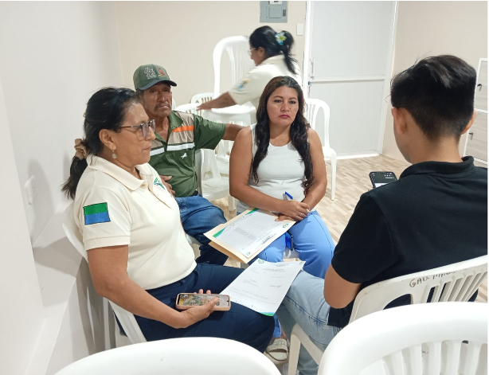
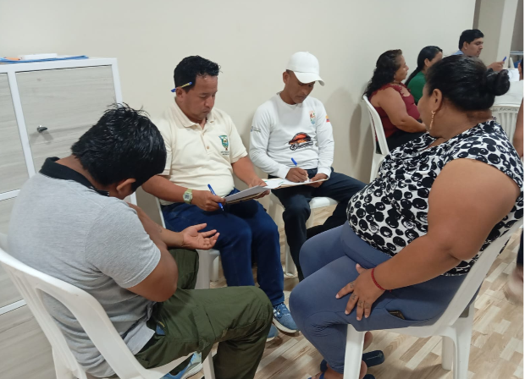
CONFORMACIÓN DEL COMITÉ DE PARTICIPACIÓN LOCAL
El Comité de Participación Local estuvo integrado por representantes ciudadanos y actores territoriales, quienes participaron activamente en las mesas de trabajo sectoriales, conforme al modelo participativo establecido por el CPCCS.

Slide 5
OBJETO DEL INFORME
El presente informe tiene por objeto recoger, sistematizar y presentar los aportes, observaciones y requerimientos ciudadanos generados la ciudadanía y suscrito por el Comité de Participación Local dentro del proceso de rendición de cuentas 2025.
El proceso se desarrolla conforme a las fases establecidas por el CPCCS:
Organización interna del proceso
Desarrollo de mesas de trabajo participativas
Entrega de las preguntas generadas en las mesas de trabajo.
Elaboración del informe preliminar
Deliberación pública
Sistematización de aportes ciudadanos

Slide 6
RESULTADOS DE LAS MESAS DE TRABAJO
PREGUNTAS Y RESPUESTAS

Slide 7
Mesa de Turismo, Ambiente, Social, Cultural y Deporte
Donde estarían ubicados los puntos de internet en Puerto Machalilla ?
  Los Tablados; Cancha Sintética; Barrio 5 de Junio – Capilla entrada a San Isidro
Como el Gad Puerto Machalilla ayudaría a gestionar y garantiza que el evento se realice cada año como por ejemplo la Balsa Manteña y la Festividad de la Gallina Criolla?
  Se gestiono el Registro de Certificación del evento cultural
  Con este REGISTRO, la junta parroquial puede contribuir en los eventos que ya están LEGALIZADOS
Que hizo el Gad Machalilla para mejorar la conservación del bosque seco tropical que convenio existe ?
  Desde el año 2024 mantenemos un proceso permanente de trabajo con la ASOCIACION – EL SOMBRERITO, el apoyo en la generación, búsqueda de financiamiento de un proyecto de VIVERO, permite tener la disponibilidad de Plantas con especies nativas que se han ido usando para refostar y se han entrega también a la ESCUELA de San Isidro.

Slide 8
Mesa de Producción (Pesca y Agricultura)
Que hicieron para regular las tierras
Como gestionaron competencias externas para benéficos de los pecadores

Slide 9
PRESUPUESTO
El presupuesto designado para el año 2024, fue por un total de $ 235,772.40 inicialmente, distribuido de la siguiente manera:
TOTAL INGRESOS
$ 235,772.40
GASTOS CORRIENTES
$ 70,731.72
GASTOS DE INVERSION
$ 165,040.68

Slide 10
El Ministerio de Finanzas emite acuerdos de las asignaciones de manera cuatrimestral durante el año, establecido de la siguiente manera para el 2024:
DETALLE | PRESUPUESTO | DIFERENCIA EN DOLARES RESPECTO AL ANTERIOR
PRESUPUESTO INICIAL ACUERDO 007 DE MINISTERIO DE FINANZAS | $235,772.40
ACUERDO NO 027 DEL MINISTERIO DE FINANZAS DEL 18 DE JUNIO 2024 | $ 247,106.16 | $11,333.76
ACUERDO NO 039- DEL MINISTERIO DE FINANZAS 10 DE OCTUBRE 2024 | $ 247.106,16
TOTAL ASIGNACIONES MENSUALES RECIBIDAD 2024 |  | $ 226,041.74
TOTAL ASIGNACIONES QUEDARON PENDIENTES 2024 |  | $ 21,064.42

Slide 11
DETALLES DE GASTOS DE ENERO A DICIEMBRE 2024
GASTOS CORRIENTES
PERSONAL | LEGISLATIVO
 | ADMINISTRATIVO
 | OPERATIVO
 | SERVICIOS CIVILES
 | SERVICIOS PROFESIONALES
 | SUBRROGACIONES
 | DECIMO TERCERO
 | DECIMO CUARTO
 | APORTE PATRONAL
 | FONDO DE RESERVA
 | APORTE DEL 5 X 1000 - CONTRALORIA
 | APORTE 3% - CONAGOPARE
ADQUISIONES | SUMINISTROS DE OFICINA
 | MATERIALES DE OFICINA
 | SEGUROS
 | COMISIONES BANCARIAS
 | SERVICIOS BASICOS

Slide 12
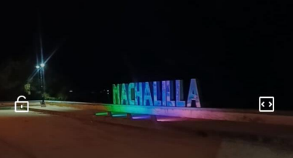
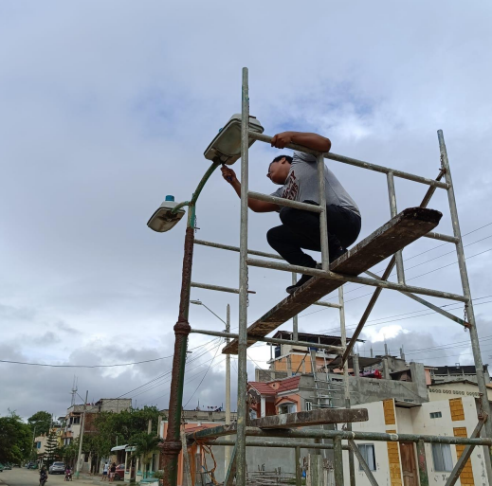
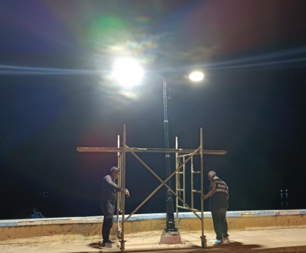
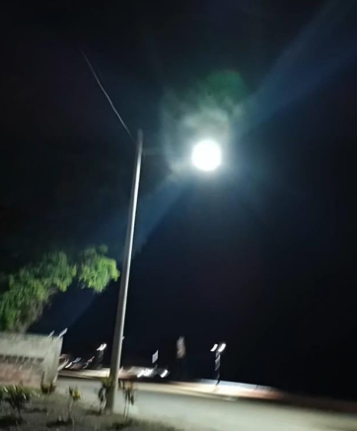
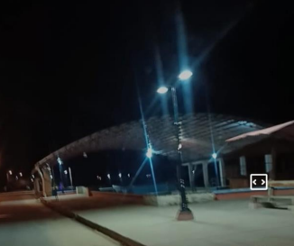
PROCESOS DE CONTRATACION DE ENERO A DICIEMBRE 2024
SERVICIO DE MANTENIMIENTO DEL ALUMBRADO ORNAMENTAL DEL MALECON DE LA PARROQUIA PUERTO MACHALILLA

Slide 13
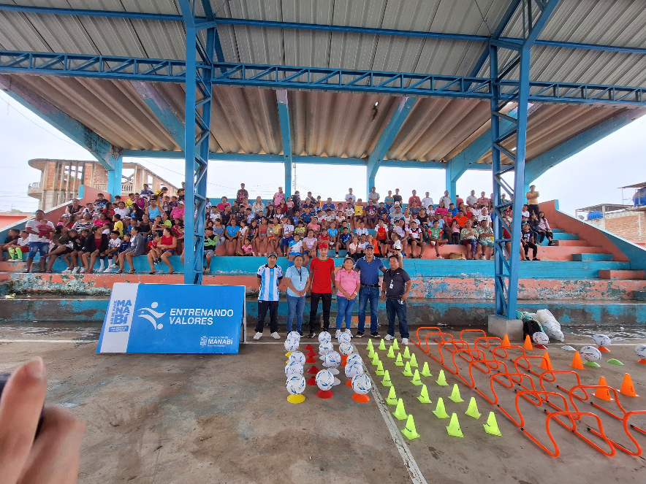
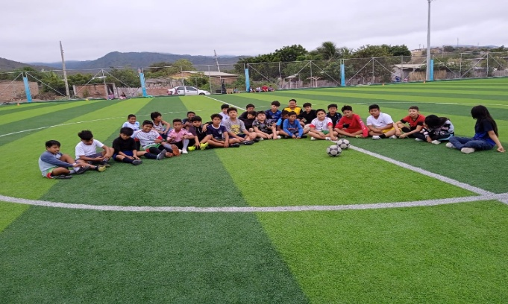
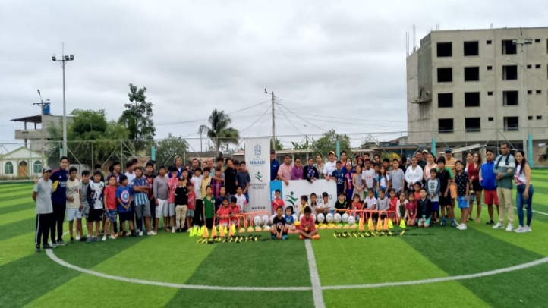
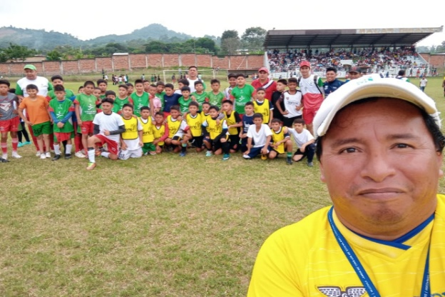
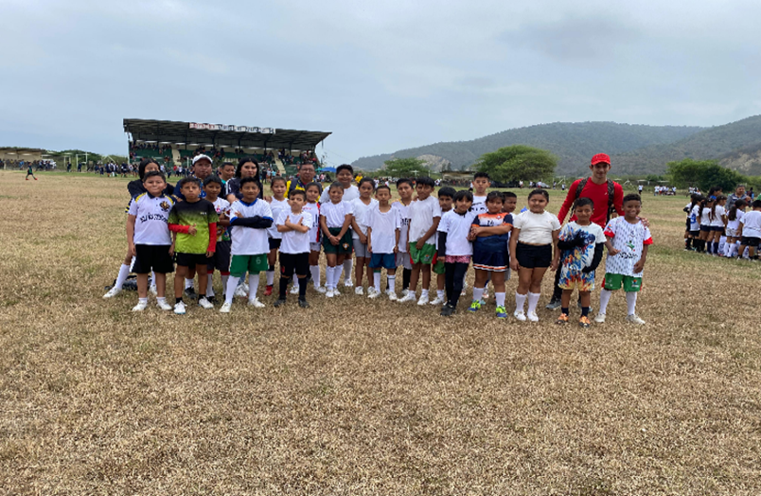
PROCESOS DE CONTRATACION DE ENERO A DICIEMBRE 2024
PROYECTO PARA FORTALECIMIENTO DE LAS CAPACIDADES SOCIALES, A TRAVÉS DE LA PRÁCTICA DEPORTIVA Y LA OCUPACIÓN DEL TIEMPO LIBRE EN LA FORMACIÓN DE VALORES A NIÑOS, NIÑAS, ADOLESCENTES Y PADRES DE FAMILIA EN “ENTRENANDO VALORES”.
CONTRATACION DE ASISTENTE DEPORTIVO POR 6 MESES
MOVILIZACION A PAJAN POR CAMPEONATO

Slide 14


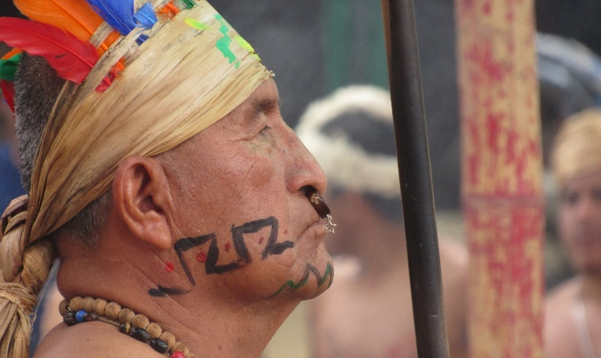
PROCESOS DE CONTRATACION DE ENERO A DICIEMBRE 2024
PROYECTO PARA SERVICIOS DE ORGANIZACIÓN Y LOGISTICA PARA EL RESCATE Y FOMENTO AL DESARROLLO CULTURAL, ARTÍSTICO Y GASTRONÓMICO DE LA PARROQUIA MACHALILLA 2024”.
FESTIVAL DE LA GALLINA CRIOLLA | FESTIVAL LA BALSA MANTEÑA | FESTIVAL DE LA SARDINA

Slide 15
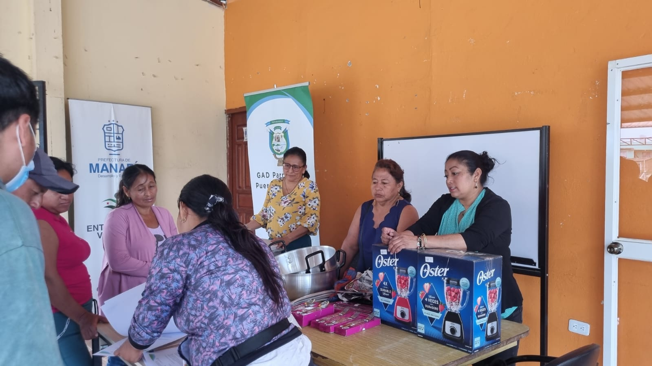
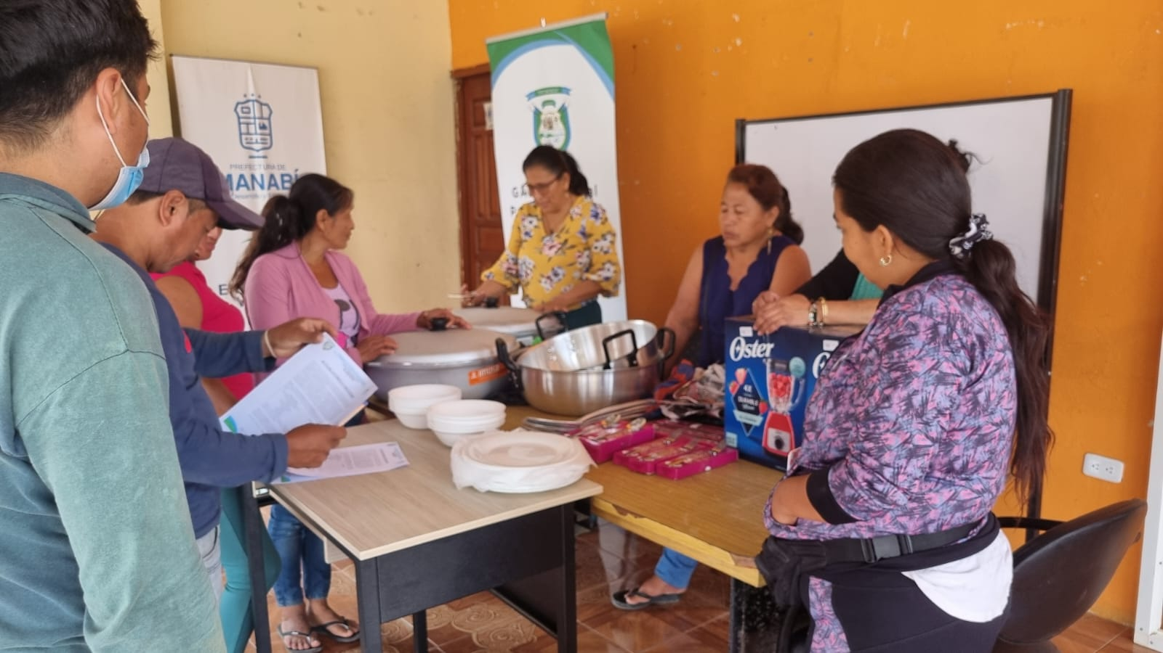
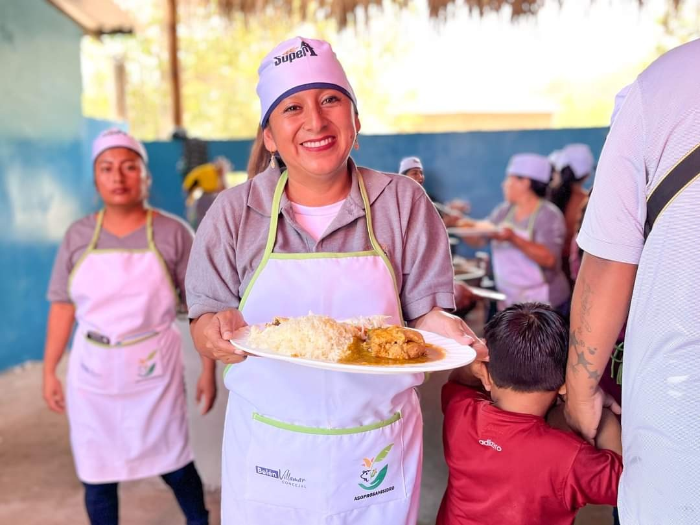
PROCESOS DE CONTRATACION DE ENERO A DICIEMBRE 2024
PROYECTO PARA SERVICIOS DE ORGANIZACIÓN Y LOGISTICA PARA EL RESCATE Y FOMENTO AL DESARROLLO CULTURAL, ARTÍSTICO Y GASTRONÓMICO DE LA PARROQUIA MACHALILLA 2024”.
FESTIVAL DE LA GALLINA CRIOLLA RECINTO SAN ISIDRO

Slide 16
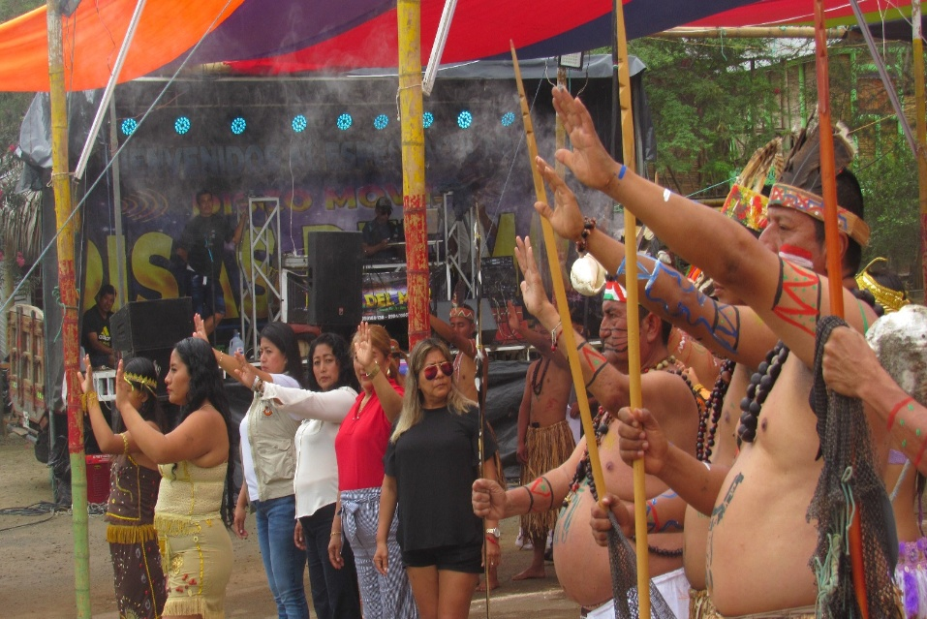
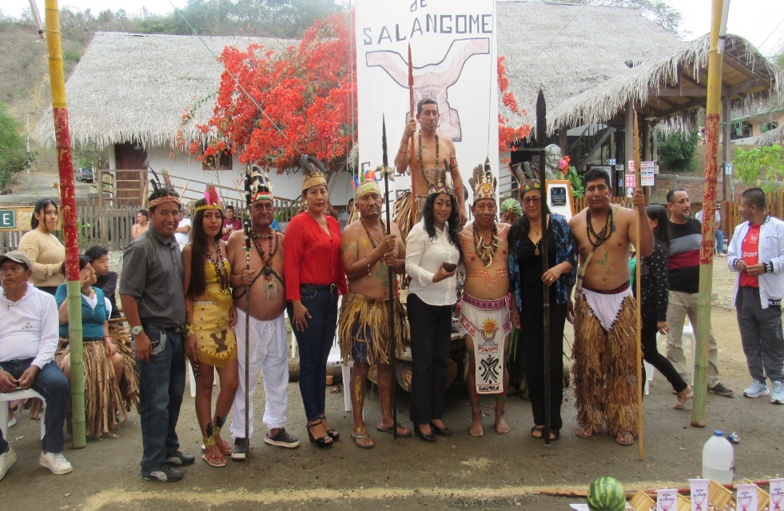
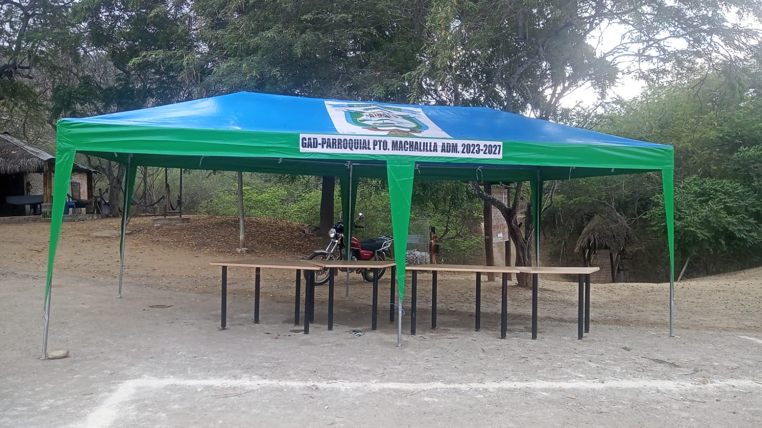
PROCESOS DE CONTRATACION DE ENERO A DICIEMBRE 2024
PROYECTO PARA SERVICIOS DE ORGANIZACIÓN Y LOGISTICA PARA EL RESCATE Y FOMENTO AL DESARROLLO CULTURAL, ARTÍSTICO Y GASTRONÓMICO DE LA PARROQUIA MACHALILLA 2024”.
BALSA MANTEÑA COMUNIDAD AGUA BLANCA

Slide 17
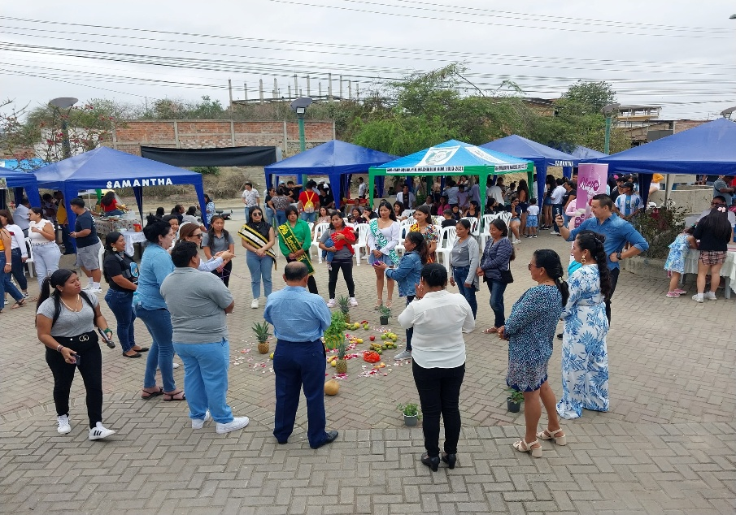
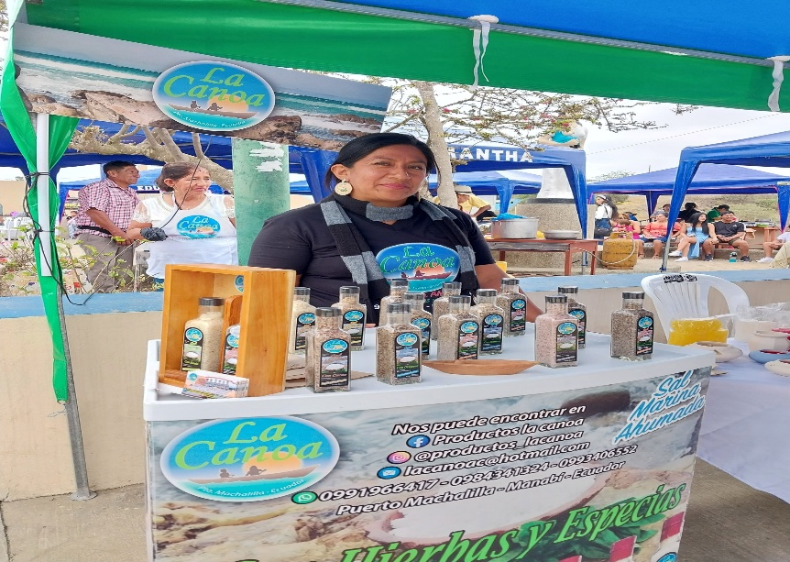
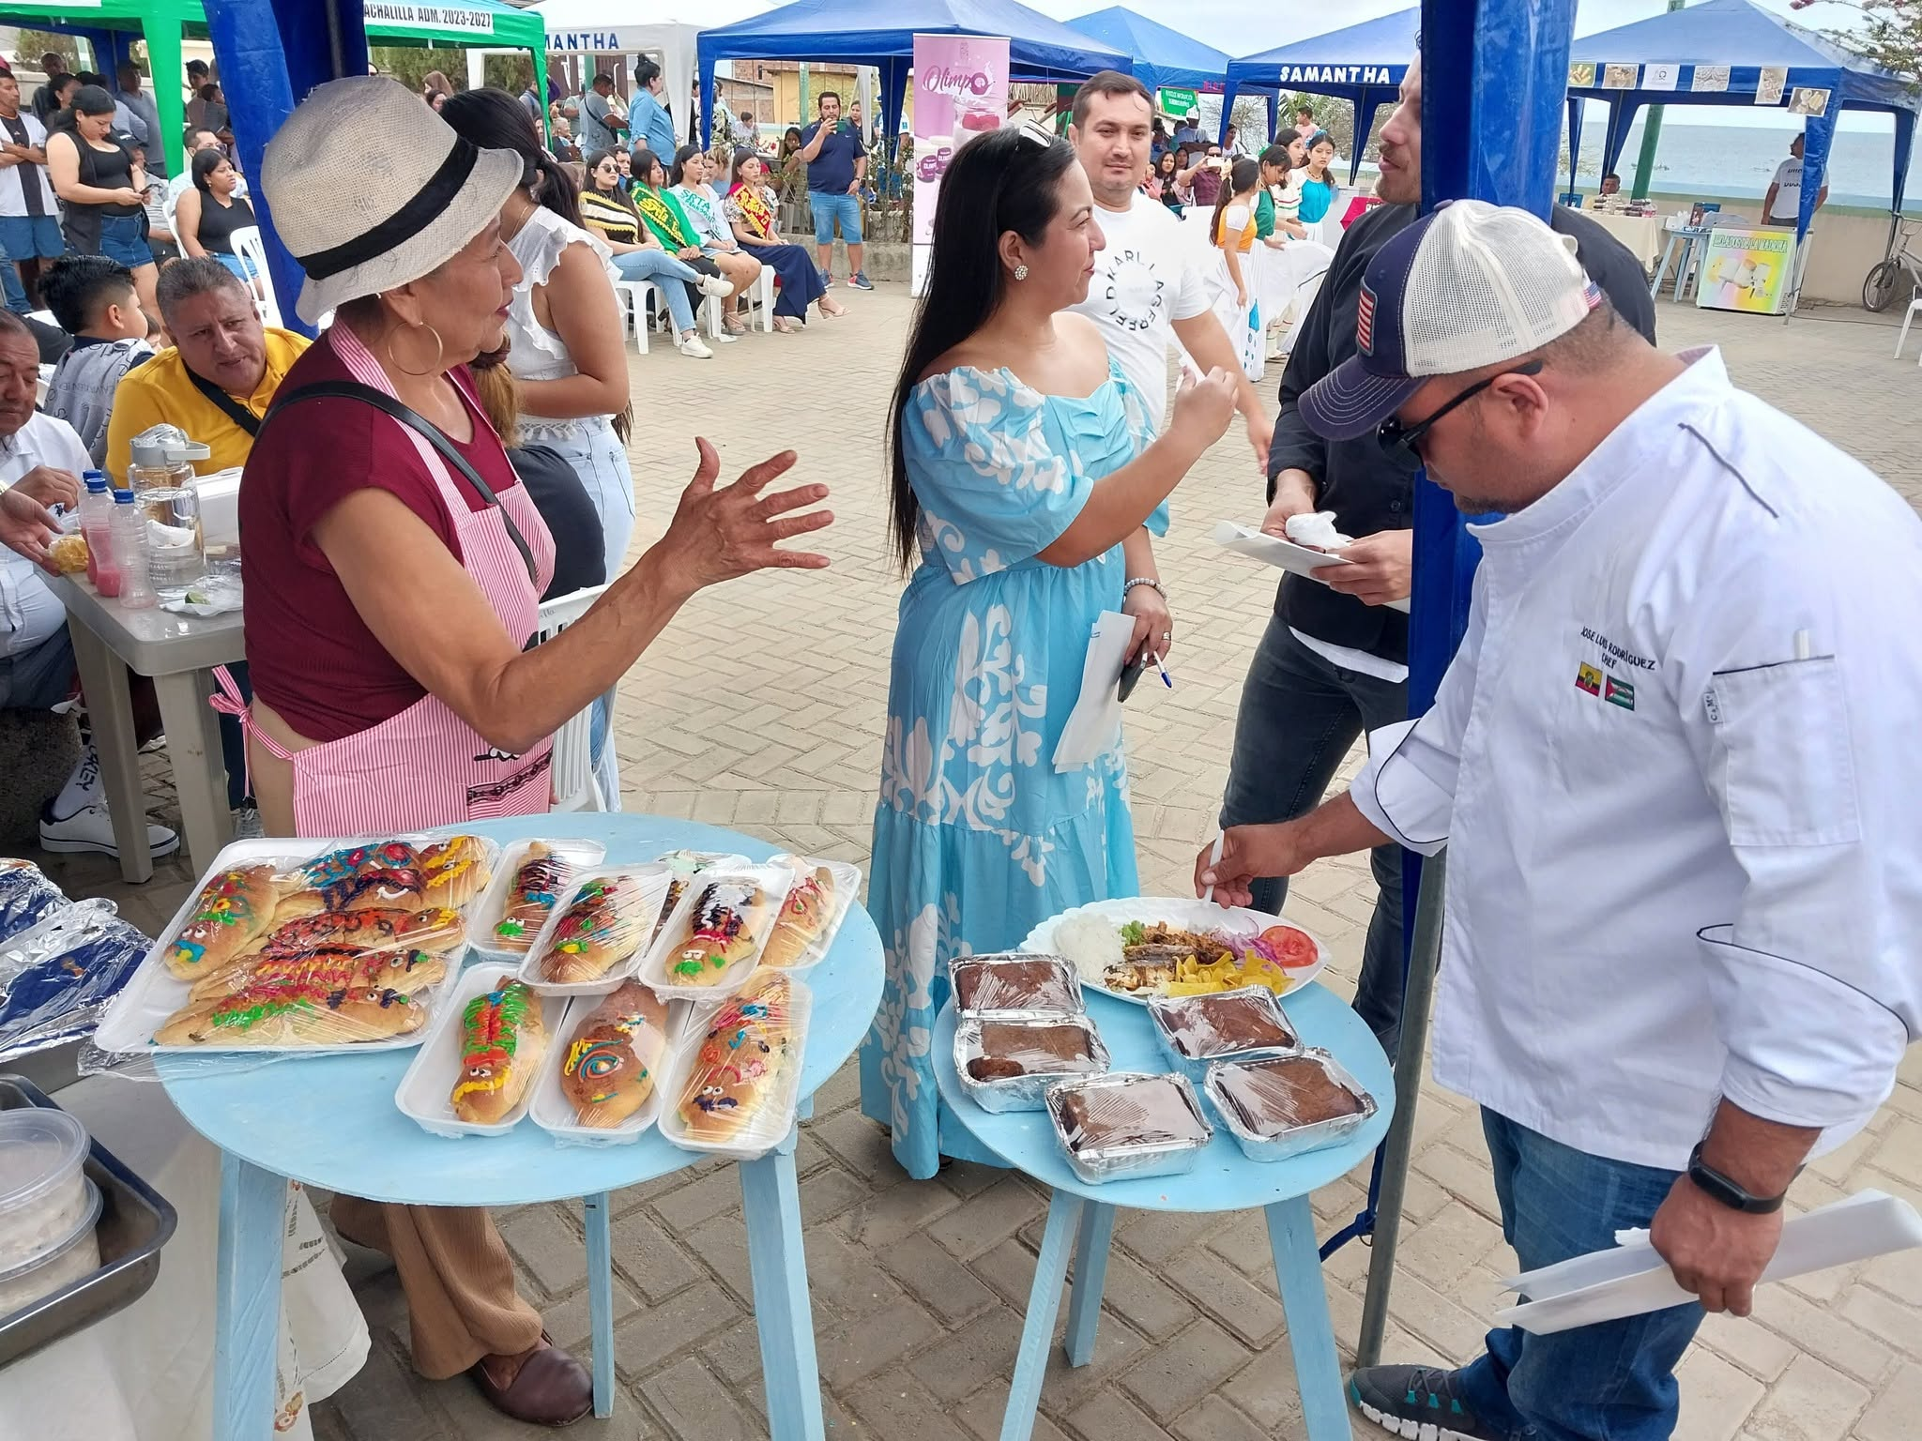
PROCESOS DE CONTRATACION DE ENERO A DICIEMBRE 2024
PROYECTO PARA SERVICIOS DE ORGANIZACIÓN Y LOGISTICA PARA EL RESCATE Y FOMENTO AL DESARROLLO CULTURAL, ARTÍSTICO Y GASTRONÓMICO DE LA PARROQUIA MACHALILLA 2024”.
IX FESTIVAL DE LA SARDINA EN LA PARROQUIA PUERTO MACHALILLA
Sabores y Tradiciones de nuestra tierra

Slide 18
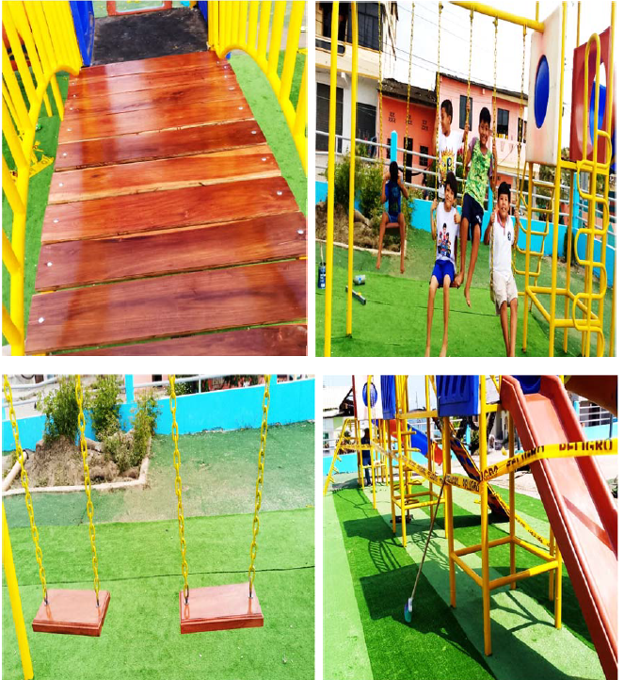
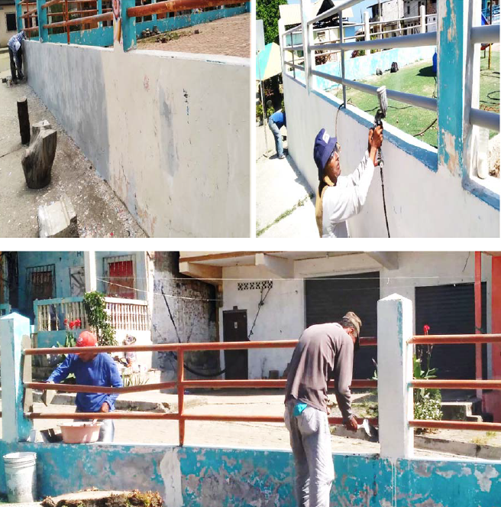
PROCESOS DE CONTRATACION DE ENERO A DICIEMBRE 2024
SERVICIO DE MANTENIMIENTO Y REHABILITACION DEL PARQUE CENTRAL DE LA PARROQUIA MACHALILLA

Slide 19
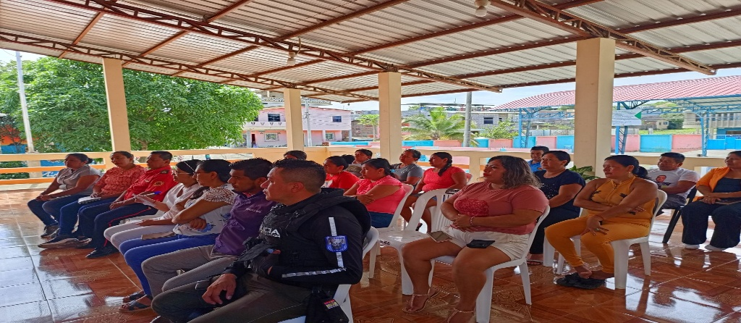
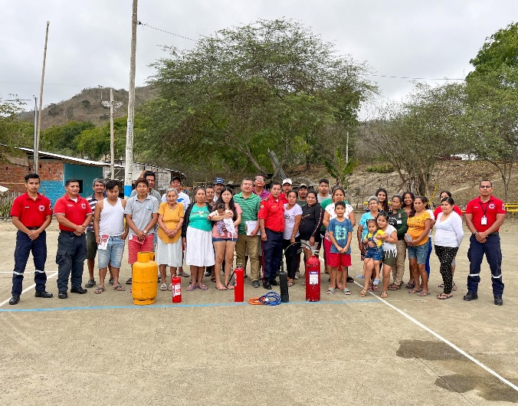
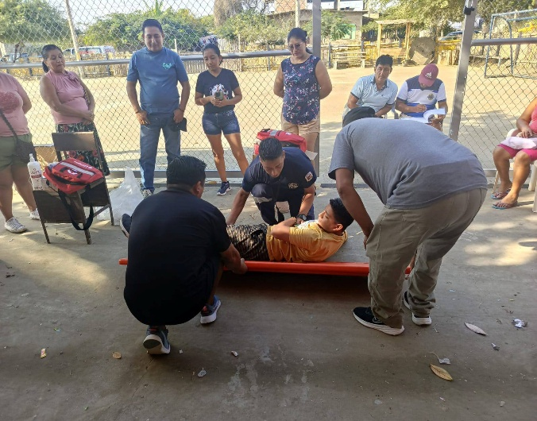
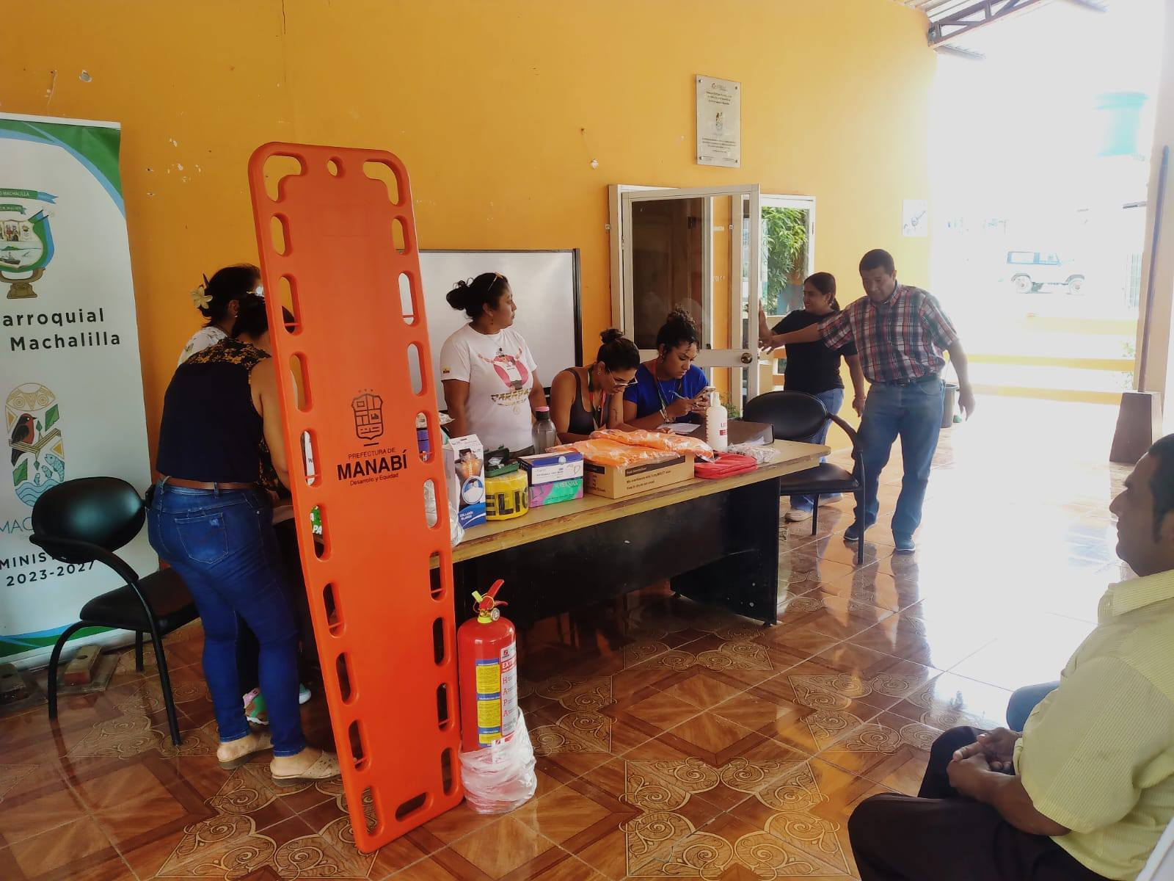
PROCESOS DE CONTRATACION DE ENERO A DICIEMBRE 2024
PARA LA ELABORACIÓN DEL PLAN DE MITIGACIÓN DE RIESGOS ANTE EL FENÓMENO “EL NIÑO OSCILACIÓN SUR” (ENOS) 2023 PARA LA PARROQUIA RURAL PUERTO MACHALILLA DEL CANTÓN PUERTO LÓPEZ, PROVINCIA DE
MANABÍ.
CREACION DE 14 COMITE
FORTALECIMIENTO CON CAPACITACIONES
DOTACION DE IMPLEMENTOS

Slide 20
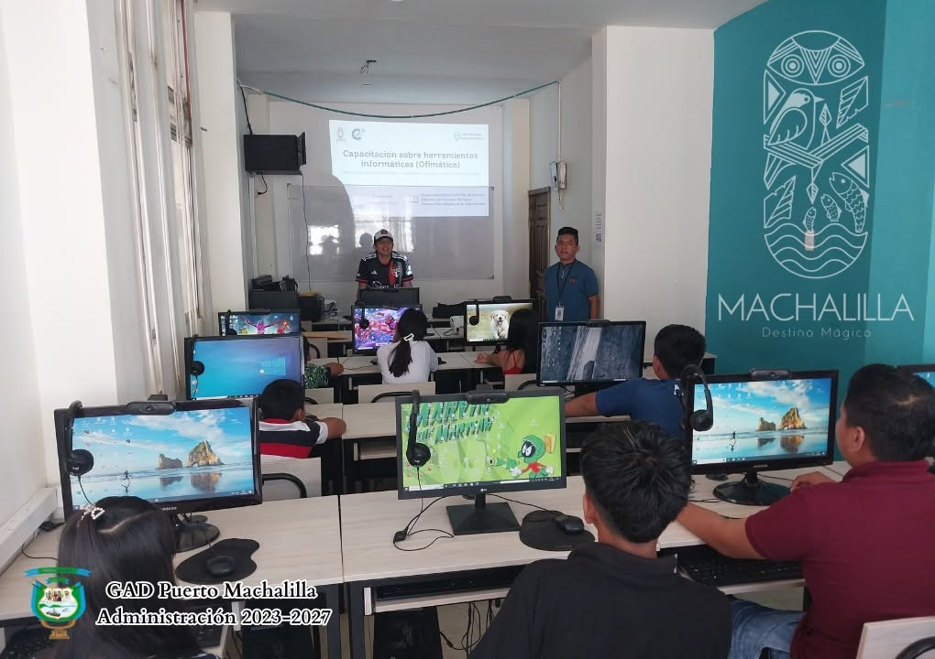
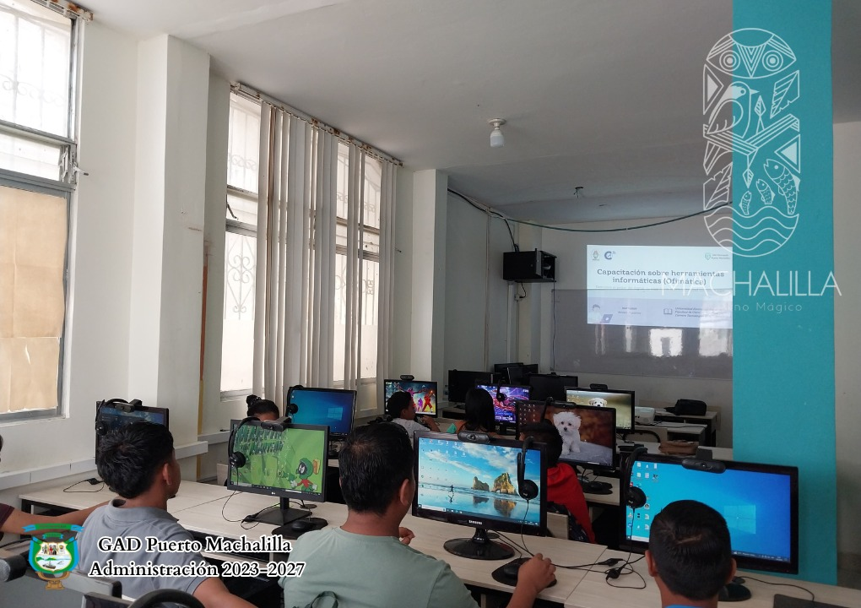
PROCESOS DE CONTRATACION DE ENERO A DICIEMBRE 2024
CAPACITACION DE INFORMATICA BASICA DIRIGIDO A NIÑOS Y NIÑAS DE 07 A 12 AÑOS.

Slide 21
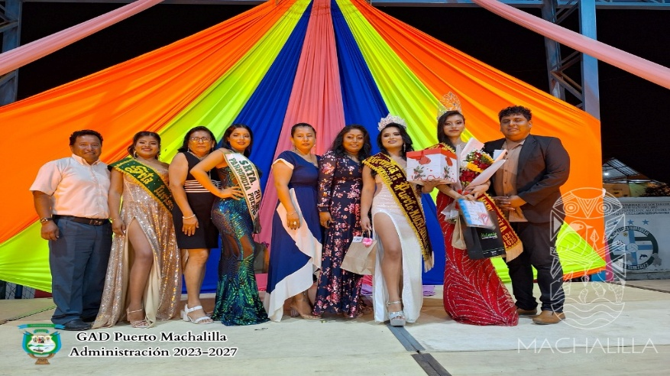
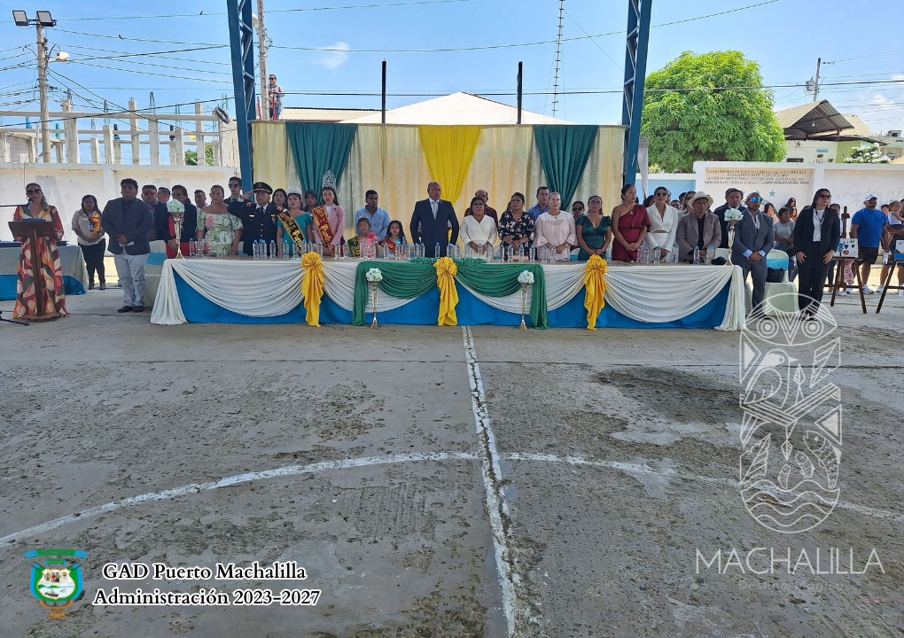
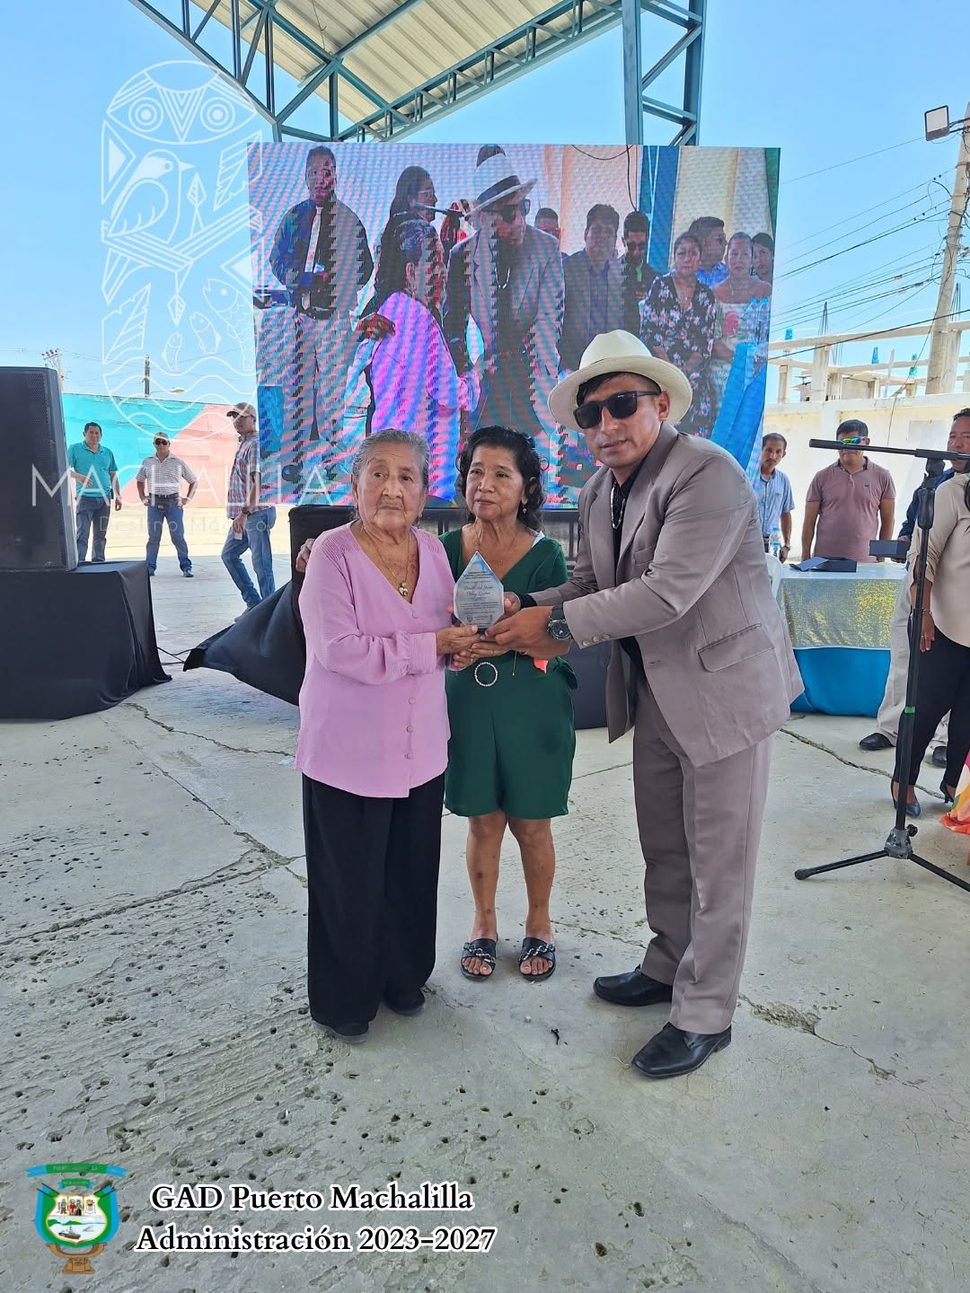
PROCESOS DE CONTRATACION DE ENERO A DICIEMBRE 2024
SERVICIOS DE LOGISTICA PARA LA ORGANIZACIÓN, PROGRAMACIÓN Y EJECUCIÓN DE ACTIVIDADES CULTURALES Y SOCIALES, DESFILE Y SESION CONMEMORATIVA BAILE POPULAR - POR LOS 147 PARROQUIALIZACION

Slide 22
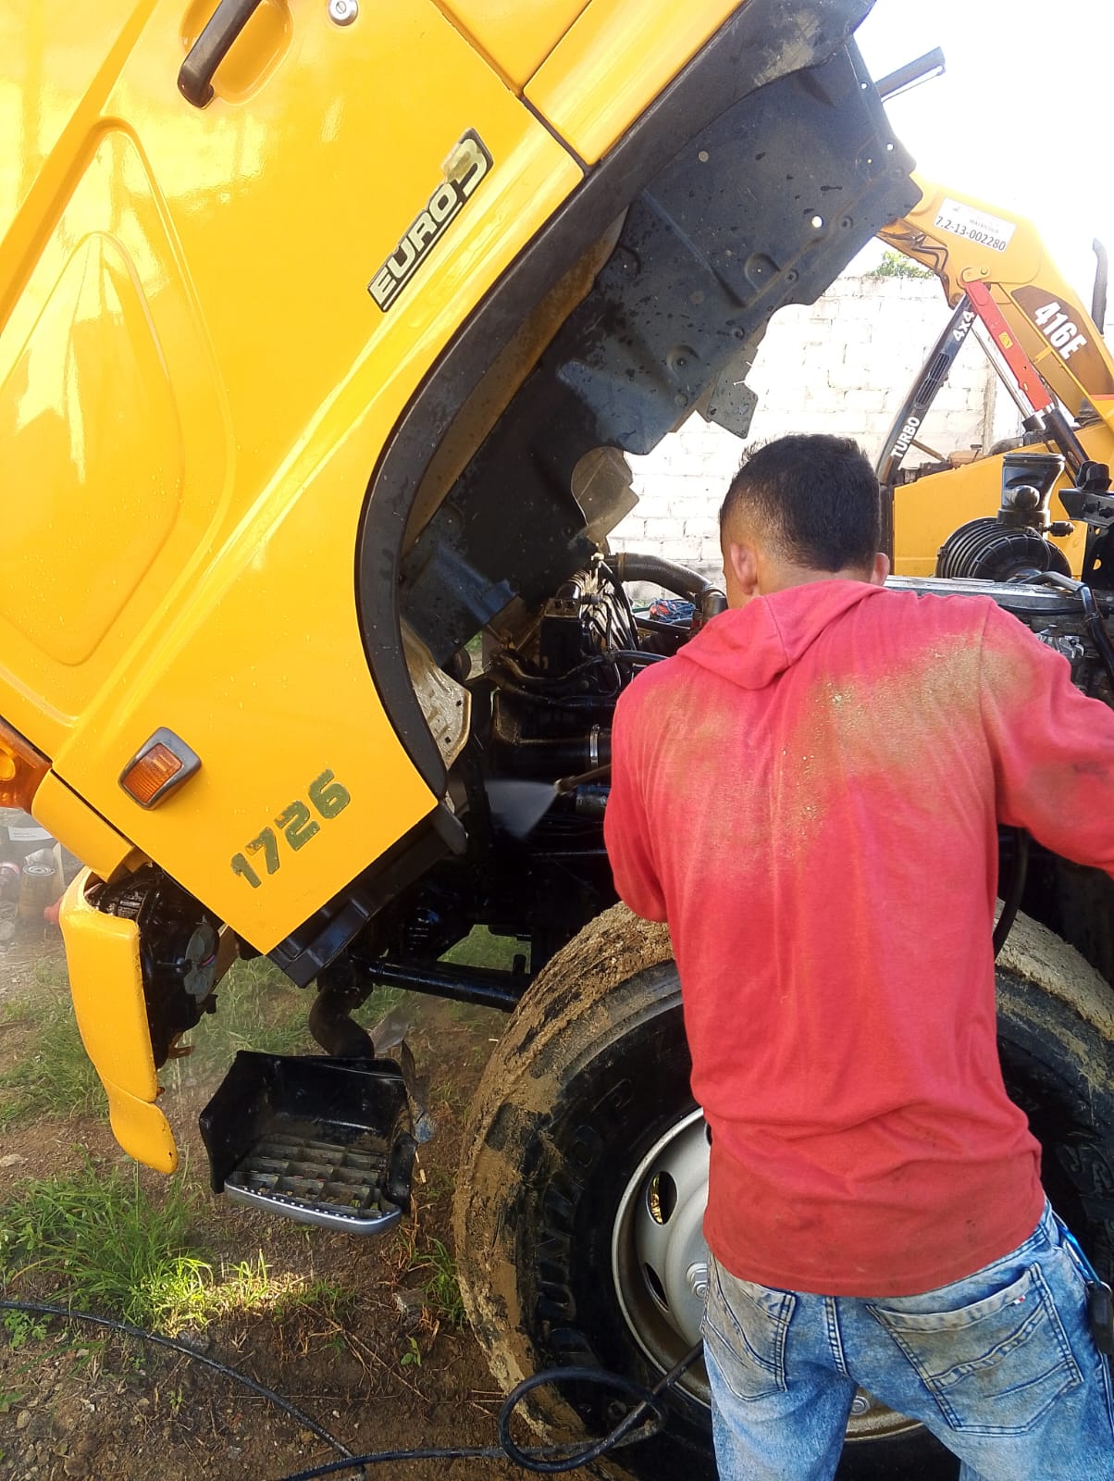
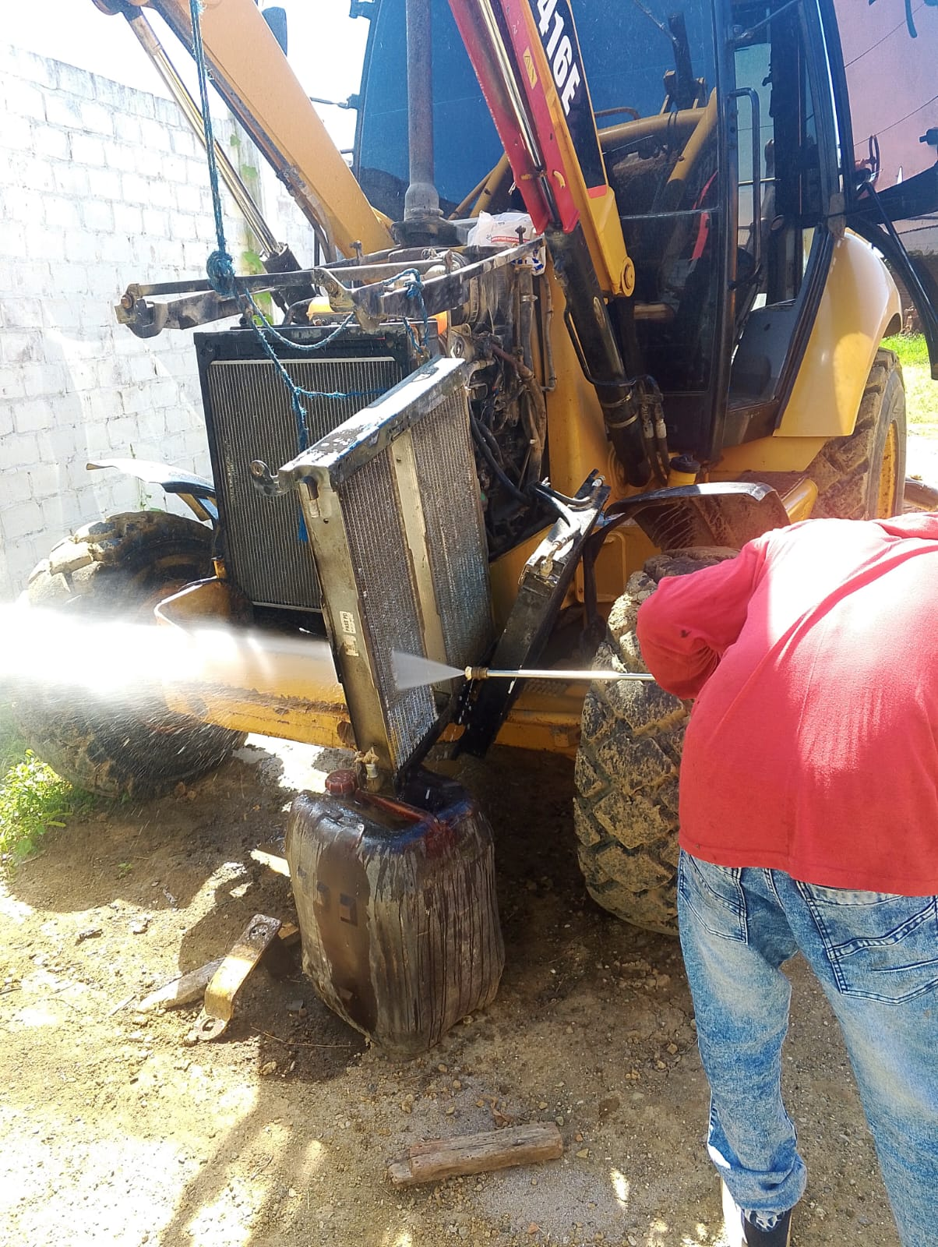
PROCESOS DE CONTRATACION DE ENERO A DICIEMBRE 2024
MANTENIMIENTOS CORRECTIVOS Y PREVENTIVOS DE LA RETROESCAVADORA CATERPILLAR Y VOLQUETA HINO INSTITUCIONAL

Slide 23
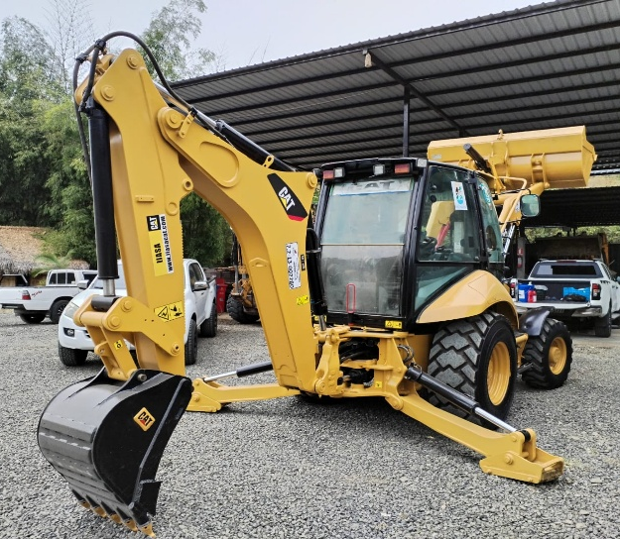
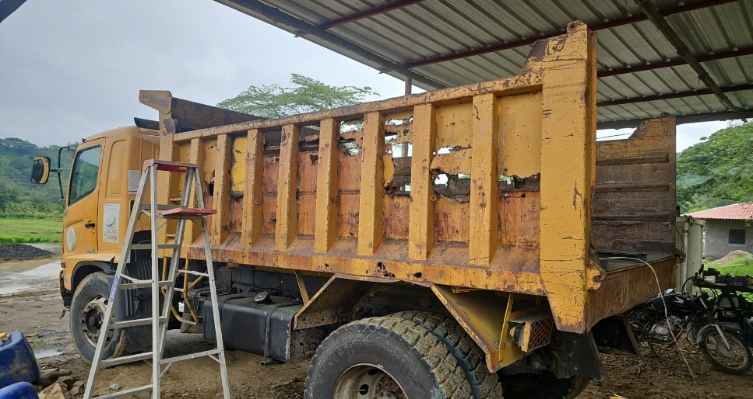
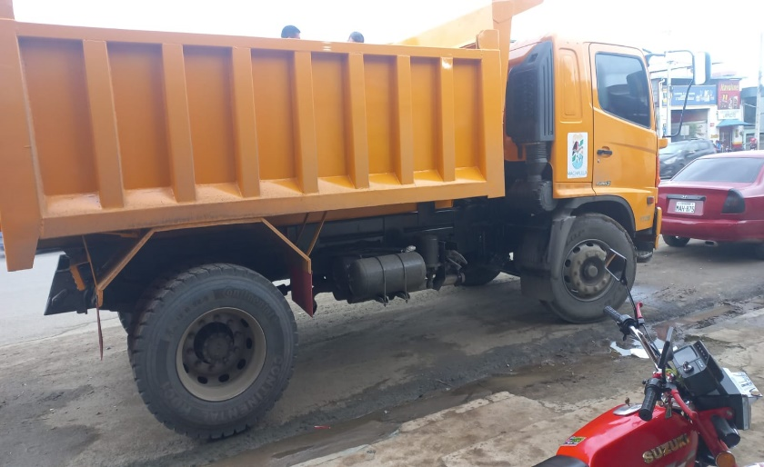
PROCESOS DE CONTRATACION DE ENERO A DICIEMBRE 2024
ADQUICISION DE REPUESTOS Y ACCESORIOS PARA LA RETROESCAVADORA CATERPILLAR
MANTENIMIENTO GENERAL DE VOLQUETA HINO
REHABILITAMOS MEJORAMOS LA IMAGEN CON REPUESTOS ORIGINALES
MANTENIMIENTO COMPLETO

Slide 24
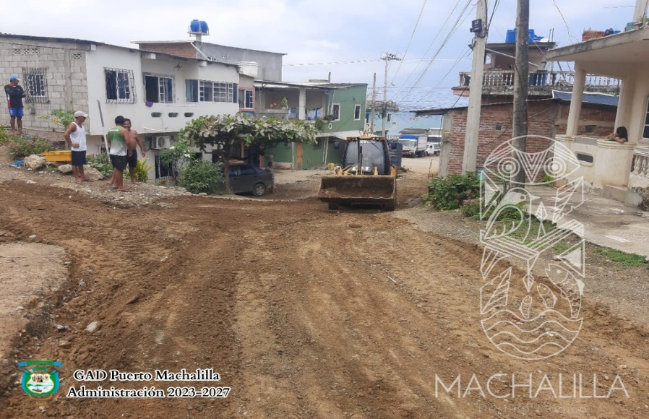
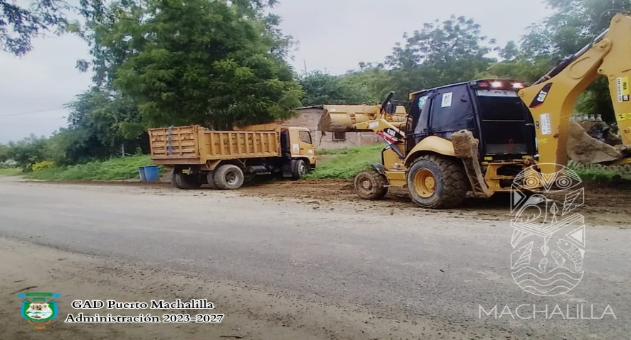
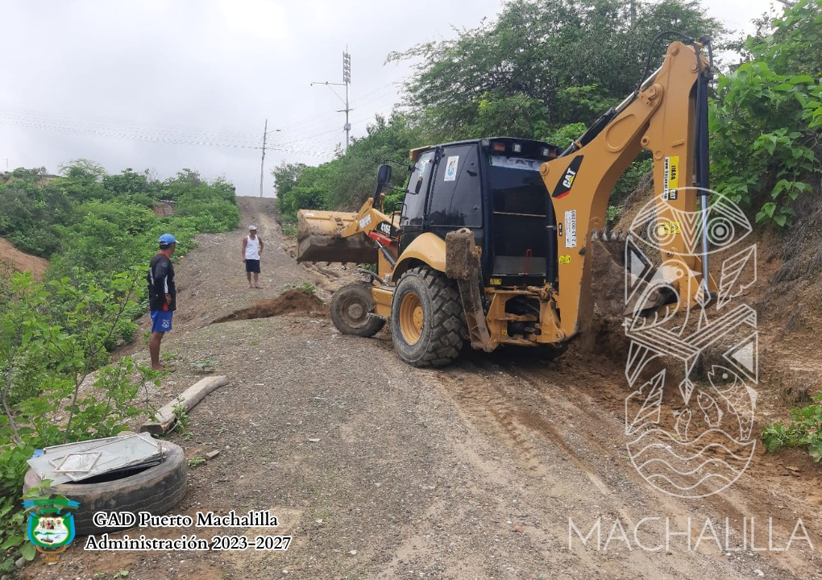
PROCESOS DE CONTRATACION DE ENERO A DICIEMBRE 2024
ADQUICISION DE COMBUSTIBLE DIESEL PARA LA RETROESCAVADORA CATERPILLAR Y VOLQUETA HINO

Slide 25

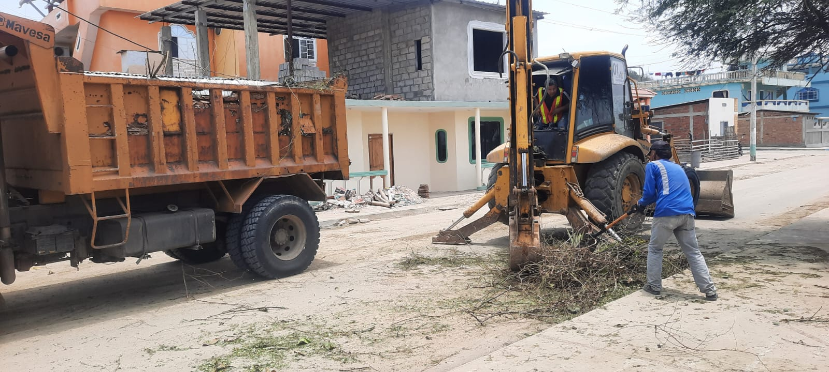
PROCESOS DE CONTRATACION DE ENERO A DICIEMBRE 2024
ADQUICISION DE COMBUSTIBLE DIESEL PARA LA RETROESCAVADORA CATERPILLAR Y VOLQUETA HINO

Slide 26
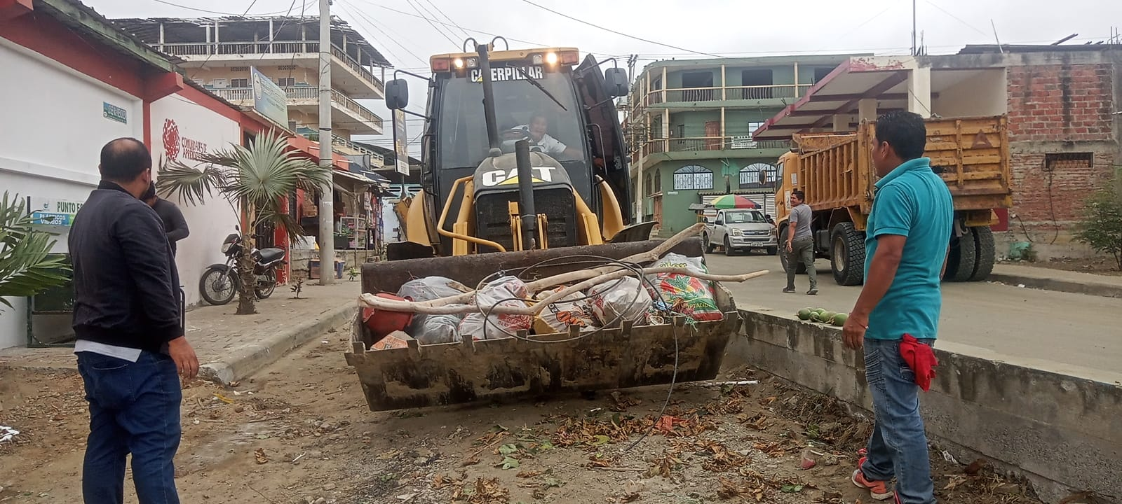
PROCESOS DE CONTRATACION DE ENERO A DICIEMBRE 2024
ADQUICISION DE COMBUSTIBLE DIESEL PARA LA RETROESCAVADORA CATERPILLAR Y VOLQUETA HINO

Slide 27
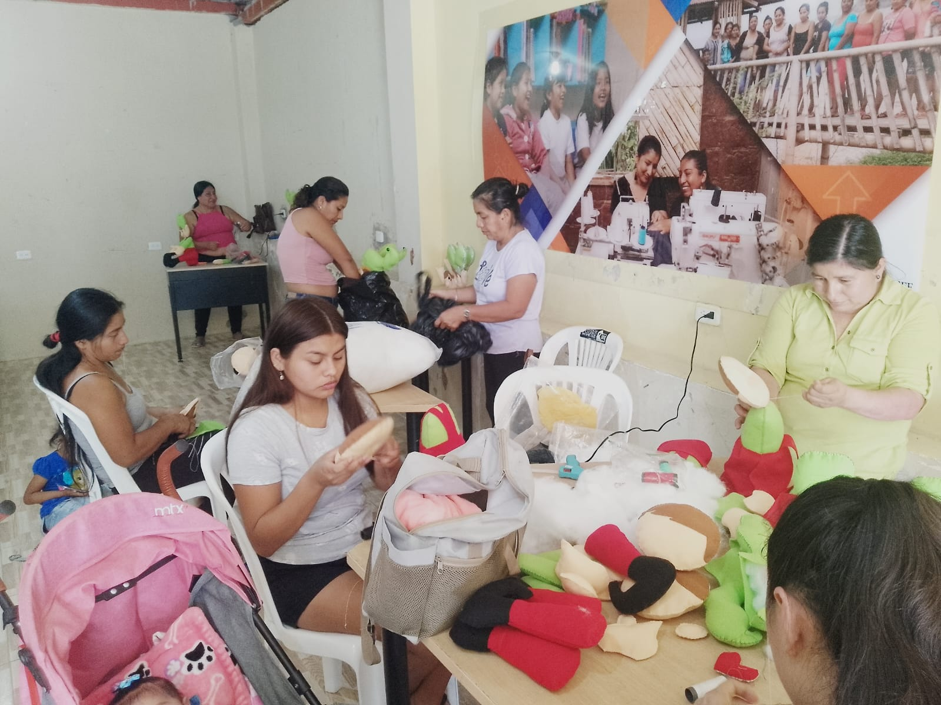
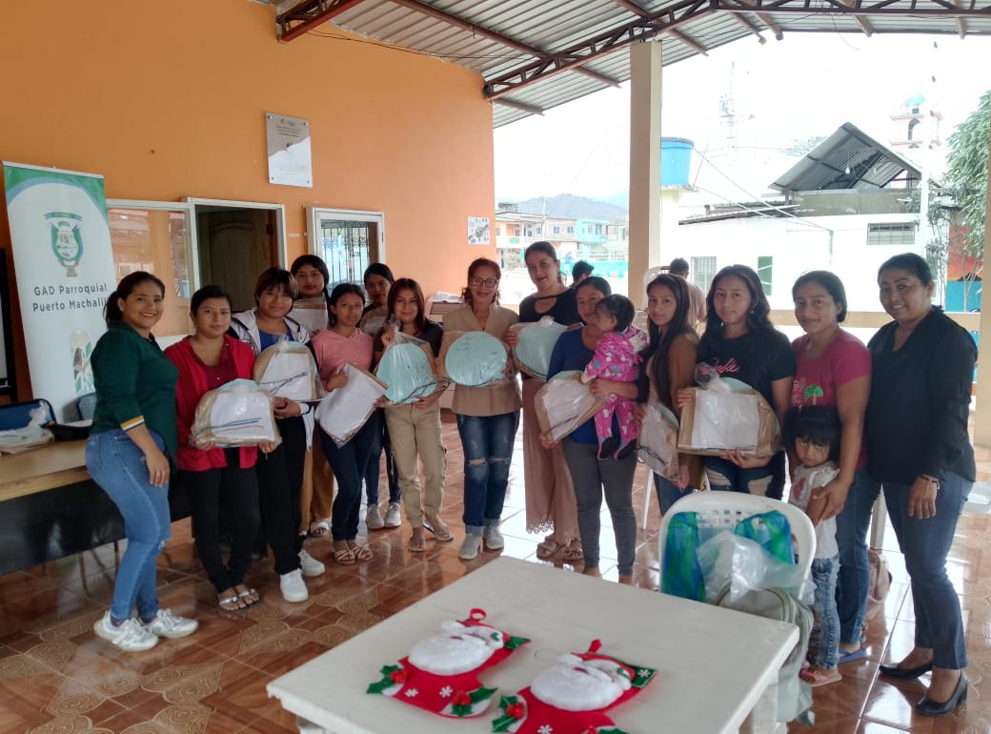
PROCESOS DE CONTRATACION DE ENERO A DICIEMBRE 2024
ASISTENCIA TECNICA PARA EL FORTALECIMIENTO DE LAS HABILIDADES Y DESTREZAS DE LOS GRUPOS VULNERABLES DE LA PARROQUIA PUERTO MACHALILLA

Slide 28
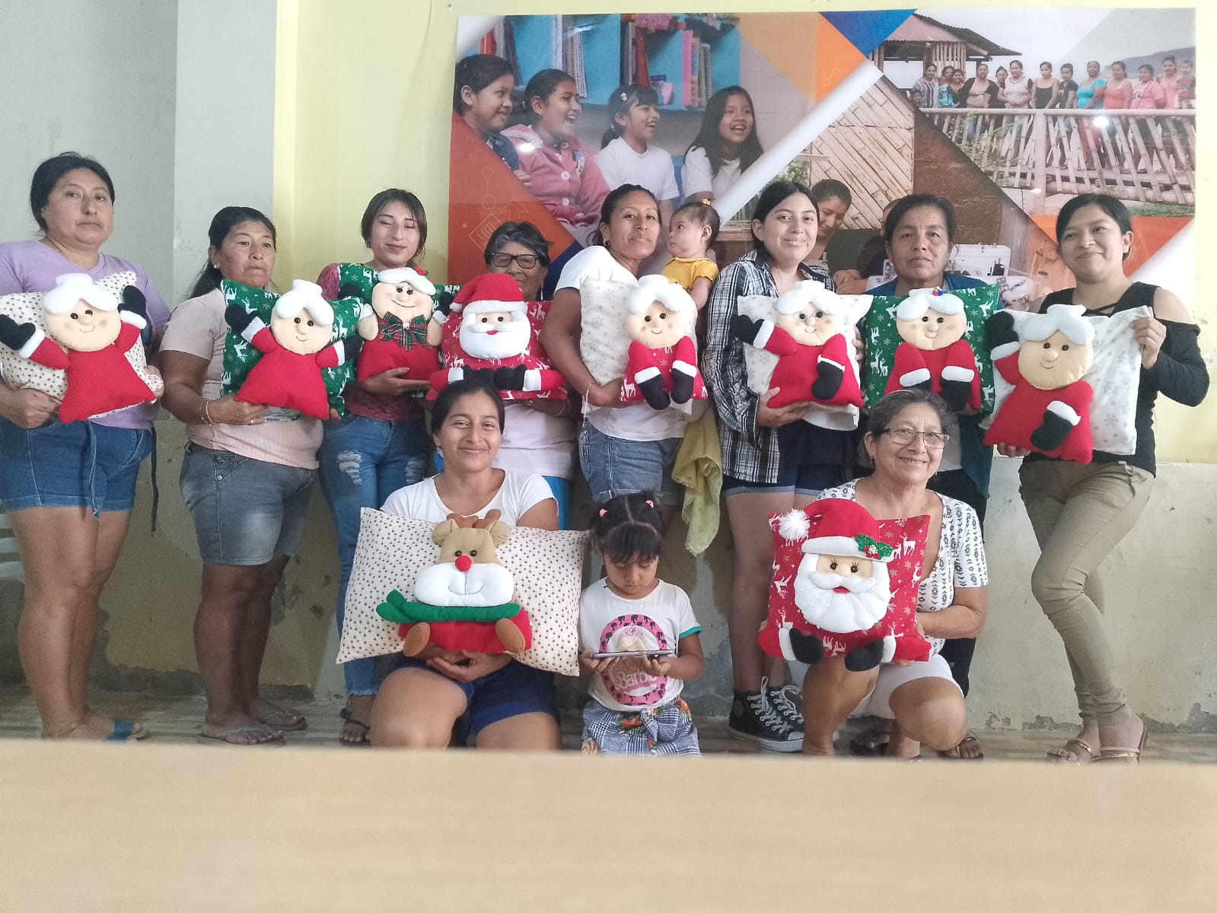
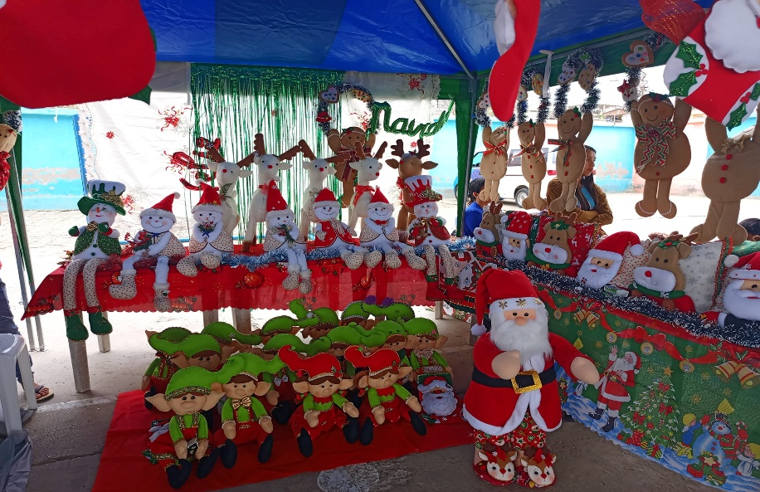
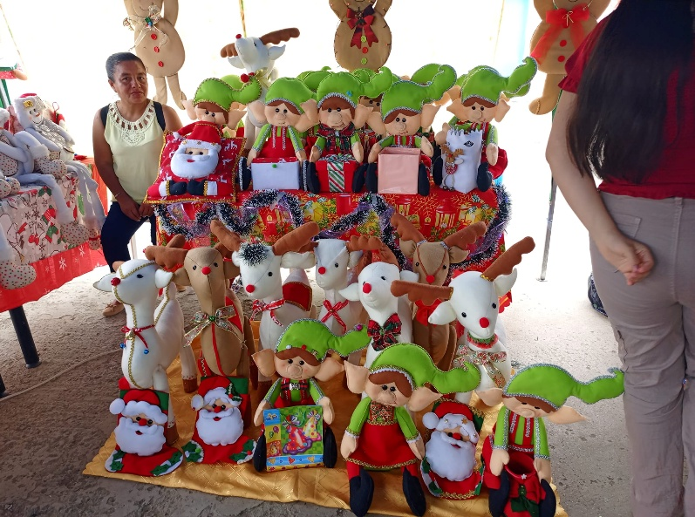
PROCESOS DE CONTRATACION DE ENERO A DICIEMBRE 2024
ASISTENCIA TECNICA PARA EL FORTALECIMIENTO DE LAS HABILIDADES Y DESTREZAS DE LOS GRUPOS VULNERABLES DE LA PARROQUIA PUERTO MACHALILLA.

Slide 29
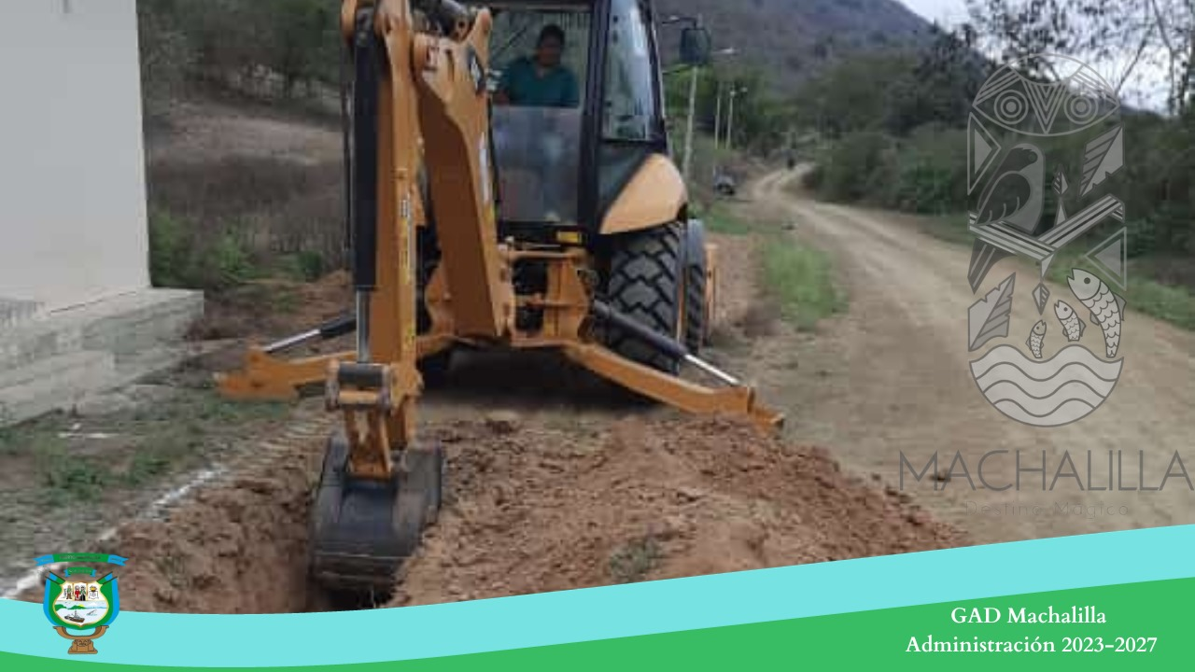
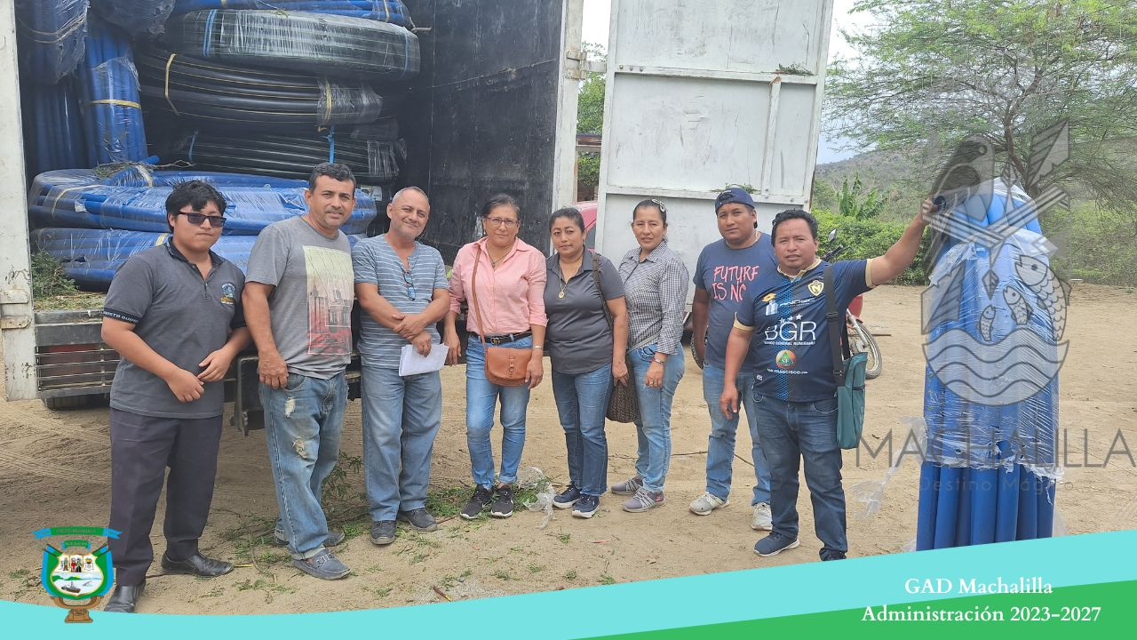
CONVENIO EJECUTADO 2024
MEDIANTE CONVENIO DE COOPERACION INTERINSTITUCIONAL Y EL FONDO ECUATORIANO POPULORUN PROGRESSIO PARA LA EJECUCION DELPROYECTO DE ACCESO AL AGUA POTABLE EN LA COMUNIDAD DE SAN ISIDRO.
LA CUAL COMO INSTITUCION NUESTRO COMPROMISO ERA FACILITAR MAQUINARIAS Y EQUIPOS RETROESCAVADORA, VOLQUETA Y MATERIAL (ARENA)
QUE COADYUVEN A LA EJECUCION LA OBRA CIVIL PARA LA CONTRUCCION DEL SISTEMA Y LLEGAR A LAS FUENTES DE AGUA PREVIA COORDINACION Y DISPONIBILIDAD

Slide 30



CONVENIO EJECUTADO 2024
MEDIANTE CONVENIO DE COOPERACION INTERINSTITUCIONAL Y EL FONDO ECUATORIANO POPULORUN PROGRESSIO PARA LA EJECUCION DELPROYECTO DE ACCESO AL AGUA POTABLE EN LA COMUNIDAD DE SAN ISIDRO.

Slide 31



CONVENIO EJECUTADO 2024
CONVENIO DE COOPERACIÓN INTERINSTITUCIONAL ENTRE FUNDER, FUNDACIÓN EDUCATIVA MONSEÑOR CÁNDIDO RADA PARA LA REALIZACIÓN DE PROGRAMAS Y PROYECTOS DE COOPERACIÓN, EN EL ÁMBITO DE LA EDUCACIÓN, LA CIENCIA, LA CULTURA, EL DESARROLLO SOCIAL Y EL DESARROLLO ECONÓMICA TERRITORIAL SOSTENIBLE EN PARROQUIA MACHALILLA CON RECURSO AUTO GESTIONADOS

Slide 32



GESTIONES CON LA PREFECTURA 2024
MEDIANTE OFICIO Nro.153-GADPRPM-JMAA-2024 SE SOLICITO A LA PREFECTURA LA LIMPIEZA Y DESASOLVE DE ESTEROS CAUCES Y QUEBRADAS POR 2.8 KILOMETROS DE LA PARROQUIA PUERTO MACHALILLA - ALIMENTACION Y HOSPEDAJE RECURSOS AUTO GESTIONADOS

Slide 33


GESTIONES CON LA PREFECTURA 2024
MEDIANTE OFICIO Nro.153-GADPRPM-JMAA-2024 SE SOLICITO A LA PREFECTURA LA LIMPIEZA Y DESASOLVE DE ESTEROS CAUCES Y QUEBRADAS POR 2.8 KILOMETROS DE LA PARROQUIA PUERTO MACHALILLA - ALIMENTACION Y HOSPEDAJE MEDIANTE RECURSOS AUTO GESTIONADOS

Slide 34


GESTIONES CON LA PREFECTURA 2024
MEDIANTE OFICIO Nro.153-GADPRPM-JMAA-2024 SE SOLICITO A LA PREFECTURA LA LIMPIEZA Y DESASOLVE DE ESTEROS CAUCES Y QUEBRADAS POR 2.8 KILOMETROS DE LA PARROQUIA PUERTO MACHALILLA - ALIMENTACION Y HOSPEDAJE MEDIANTE RECURSOS AUTO GESTIONADOS

Slide 35

GESTIONES CON LA PREFECTURA 2024
HABILITACION DE VIA PARA HACIA POZOS DE AGUA DE LA COMUNIDAD DE PUEBLO NUEVO
ALIMENTACION Y HOSPEDAJE RECURSOS AUTO GESTIONADOS

Slide 36

GESTIONES CON LA PREFECTURA 2024
HABILITACION DE VIA PARA HACIA POZOS DE AGUA DE LA COMUNIDAD DE PUEBLO NUEVO
ALIMENTACION Y HOSPEDAJE MEDIANTE RECURSOS AUTO GESTIONADOS

Slide 37

GESTIONES PARA ILUMINACION DE CEMENTERIO
MEDIANTE OFICIO N° 162-GADPRPM-JMAA-2024 Y OFICIO N° 291-GADPRPM-JMAA-2024 SE SOLICITO LA INTERVENCION DE LAS ILUMINARIAS DEL CEMENTERIO GENERAL DE LA PARROQUIA AL GOBIERNO MUNICIPAL DEL CANTON PUERTO LOPEZ, AL NO TENER RESPUESTA, NI LA COMPETENCIA
CON FONDOS AUTO GESTIONADOS
100 M DE CABLE TRIPLE 3X6 DE ALUINIO
CONECTOR DENTADO DE ALUMBRADO PUBLICO
10 FOTOCELULAS
60 M DE CABLE CENTRICO
MANTENIMIENTO DE LA RED ELECTRICA DEL
CEMENTRIO GENERAL
MANTENIMIENTO DE LA RED ELECTRICA DEL
CEMENTERIO DE LA COMUNIDAD DE AGUA BLANCA

Slide 38


PRESENTACION DE PROYECTO EN LA CIUDAD DE QUITO CON LA ORGANIZACIÓN FONDO ÑEQUE - FUNDES
DISEÑO - CONSTRUCCION - SOSTENIBILIDAD DE VIVEROS LOCALES

Slide 39






PRESENTACION DE PROYECTO EN LA CIUDAD DE QUITO CON LA ORGANIZACIÓN FONDO ÑEQUE - FUNDES
DISEÑO - CONSTRUCCION - SOSTENIBILIDAD DE VIVEROS LOCALES
Construcción de un vivero e implementación de materiales, herramientas, equipos e insumos, para la siembra y producción de las especies nativas y forestales

Slide 40


PRESENTACION DE PROYECTO EN LA CIUDAD DE QUITO CON LA ORGANIZACIÓN FONDO ÑEQUE - FUNDES
DISEÑO - CONSTRUCCION - SOSTENIBILIDAD DE VIVEROS LOCALES

Slide 41



RECONOCIMIENTO ENTREGADO POR EL BDE – BANCO DE DESARROLLO DEL ECUADOR - PREMIO VERDE EN LA CATEGORIA: PROYECTOS SOSTENIBLES

Slide 42



